Slide 1
Žemaitiškos spaudos ir knygų leidybos apžvalga
Danutė Mukienė
2024 m. lapkritis

Slide 2

Pirmosios žemaičių kalba arba šios kalbos pagrindu parašytos knygos bei tekstai (XVI–XVIII a.)
Žemaičių grožinės literatūros raida neatsiejamai susijusi su žemaitiško rašto raida.
XV–XVIII a. dabartinės Lietuvos teritorijoje bendrinės lietuvių kalbos nebuvo. Rašyta įvairiomis tarmėmis, naudotas skirtingas garsų atvaizdavimas, aitorių rašyba skyrėsi.
Žemaičių vyskupystei skirti maldynai buvo leidžiami žemaičių kalba.
Seniausias žemaitiškas leidinys – 1547 m. sausio 8 d. Karaliaučiuje išleistas protestantiškas Martyno Mažvydo „Katekizmas“. Kalbininkas Zigmas Zinkevičius yra nustatęs, kad M. Mažvydo gimtąją šnektą reikia lokalizuoti pietų žemaičių tarmės plote apie Žemaičių Naumiestį, Švėkšną, Gardiną).
Svarbiausias ir ryškiausias XVIII a. žemaičių kalbos paminklas – 1759 m. Vilniuje šiaurės žemaičių kalba išleistas teologo šv. Bonaventūros veikalo „Ziwatas pona yr Diewa musu Jezusa Christusa“ vertimas. Kalbininkas Aleksas Girdenis yra nurodęs, kad vertėjas buvo kilęs iš Kretingos krašto.
Kitas žymus žemaitiškas tekstas – kunigo Mykolo Karpavičiaus pamokslo, pasakyto 1794 m. balandžio 20 d., vertimas į lietuvių / žemaičių kalbą (vadinamasis „Kazonius Mykolo Karpavičius“).
XVIII a. pab.–XIX a. pr. sulaukėme ir pirmojo žemaičių kalba rašiusio poeto – teisininko bajoro Klemento Antanas Felikso Jackaus (1756–1823), gimusio netoli Žemaičių Kalvarijos buvusiame Laumių dvare (Skuodo r.). Jis rašė lenkiškai ir šiaurės žemaičių kalba. Kūrė odes, elegijas, himnus, epigramas, alegorijas, idiles, dainas, maldas, raudas, laiškus, eiliavo Bibliją. Parašė satyrų iš caro valdininkų, kunigų, valstiečių gyvenimo. Poetui esant gyvam jo kūryba platinta nuorašų būdu. Jo poezijos rinktinė – „Žemaičių knygelė“ išleista Vilniuje 1972 metais. Rengiant knygą spaudai rašyba buvo sulietuvinta.

Slide 3

Žemaičių raštas ir leidiniai XIX a.
XVIII a. dėl susiklosčiusių ekonominių ir socialinių aplinkybių Lietuvoje savo kultūriniu judėjimu, leidyba ėmė išsiskirti žemaičiai, buvo išleista nemažai žemaičių kalbos pagrindu parašytų kūrinių.
Pasak Zigmo Zinkevičiaus, žemaičių tarmė XVIII a. pabaigos lietuvių raštijoje tapo tokia populiari, kad ja buvo skelbiami 1795 m. sukilėlių vadovybės atsišaukimai.
XIX a. žemaičių autorių ir vertėjų knygose ryškiai pradėjo vyrauti žemaičių kalba. Tuo laikotarpiu išryškėjo mokytų žemaičių pastangos sukurti bendrinę lietuvių kalbą žemaičių tarmės pagrindu.
XIX a. I p. didelę įtaką žemaičių rašto raidai darė iš pietų Žemaitijos kilę autoriai „dūnininkai“, tarp kurių žymiausi: Dionizas Poška (poema „Mužikas Žemaičių ir Lietuvos“); Silvestras Teofilis Valiūnas (baladė „Birutė“, kitaip: „Dūmojimas seno žemaičio ant kalno Birutos“; Simonas Tadas Stanevičius (odė „Šlovė žemaičių“), Liudvikas Adomas Jucevičius = liter. slapyvardis Liudvikas iš Pakėvio („Žemaičių žemės prisiminimai“), Kalikstas Kasakauskis („Kałbrieda leźuwio źiamaytiszko“ – lietuviams skirta gramatika).
Šiaurės žemaičių dounininkų tarmės pagrindu rašė ir žemaičių rašybos pagrindus kūrė trys iškiliausi XIX a. žemaičių rašytojai:
  Jurgis Ambraziejus Pabrėža (ilgus balsius užrašinėjo dvigubomis balsėmis, buvo žemaičių bendrinės rašomosios kalbos, tinkamos visiems žemaičiams, kūrėjas);
  Simonas Daukantas norėjo savo kuriamą bendrinę žemaičių kalbą skirti visiems etniniams lietuviams, kalbantiems skirtingomis kalbomis);
  Motiejus Valančius siekė rašyti paprastai, kad jo tekstus galėtų skaityti įvairių tarmių žmonės.
1855 m. Jozas Čiulda lenkų kalba parašė Žemaičių vyskupo M. Valančiaus aprobuotą, bet autoriui esant gyvam neišleistą gramatiką „Trumpi samprotavimai apie žemaičių kalbos gramatikos taisykles“. M. Valančius buvo pažadėjęs išleisti tą gramatikėlę, bet to jis nepadarė. Pirmą kartą J. Čiuldos gramatika, į lietuvių kalbą išversta kalbininko Giedriaus Subačiaus, buvo išleista 1993-aisiais (beveik po 150 metų) nuo jos parengimo.
D. Poszka „Mužikas žiemaytcziu yr Lietuwos. Vilnius : Valstybinės grožinės literatūros leidykla, 1946 m.

Slide 4

Žemaitiškų knygų raidai lemtingas XIX a. 8-asis dešimtmetis
Tomas Petreikis, „Žemaitija = Samogitia“ (Vilnius, 2020, p. 417):
T. Petreikis rašo: „Žemaičių knyga, plačiai išsiskleidusi XIX a. viduryje, dėl nepalankiai susiklosčiusios bendrinės lietuvių kalbos kūrimo situacijos, aštuntame dešimtmetyje ėmė prarasti savo įtaką tolesnei raštijos raidai.“
Kalbininkai nurodo tris pagrindines priežastis, dėl kurių lietuvių bendrinė kalba susiformavo ne žemaičių, o vakarų aukštaičių tarmės pagrindu:
  1. „XIX a. antroje pusėje sustiprėjo lietuvių nacionalinis judėjimas. Daugelis to sąjūdžio atstovų (J. Basanavičius, V. Kudirka, P. Mašiotas, K. Grinius) buvo kilę iš vakarų aukštaičių pietinės dalies. Minėtinas ir svarbus „Aušros“ vaidmuo.
  2. Šioje Lietuvos dalyje anksčiau negu kitose Lietuvos dalyse buvo panaikinta baudžiava, o dėl to atsirado ekonomiškai stipresnių valstiečių, įstengusių leisti savo vaikus į mokslus. […]
  3. Tam tikrą vaidmenį suvaidino ir atskiri kalbininkai. 1856 m. žymus vokiečių kalbininkas A. Šleicheris išleido pirmąją mokslinę lietuvių kalbos gramatiką, o 1876 m. Fr. Kuršaitis išleido dar platesnę gramatiką. Nors abi gramatikos parašytos vokiškai, bet kalbininkai jose rėmėsi savo gimtąja vakarų aukštaičių tarme“ (Juozas Pabrėža, Stasys Tumėnas, Lietuvių kalba ne tik egzaminui, bet ir gyvenimui, Šiauliai: Šiaurės Lietuva, 2007, p. 34).
Bet... Kaip rašo T. Petreikis, „Ne visi žemaičių kūrėjai su aukštaičių tarmės iškilimu susitaikė, konservatyviai mąstančių žemaičių liko, juolab ir žemaičių skaitytojų užteko. XIX–XX a. sandūroje Žemaitijos vyskupystės hierarchai, vadovaujami Mečislovo Paliulionio, siekė, kad religinės spaudos kalba nebūtų taisoma. Dvasinės lektūros rašto kalboje perėjimas prie bendrinės kalbos užtruko ilgiau, paskutinis žemaitiškas giesmynas išėjo 1928 metais. Senieji rašytojai žemaitiškai rašė tik todėl, kad neturėjo kitų alternatyvų, o jaunesnioji karta galėjo rinktis. [...]“
Motiejaus Valančiaus knygos „Žemajtiu wiskupiste“, išleistos 1848 m., viršelis

Slide 5
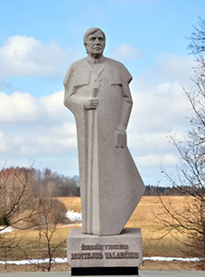
Pirmieji užmojai leisti žemaitiškus periodinius leidinius
Tik Žemaitijos regionui skirtų periodinių leidinių nerandame iki pat XX a. antrojo dešimtmečio, nors apie žemaitišką laikraštį svajojo ir jo leidimui, kaip minėta, ruošėsi dar M. Valančius ir S. Daukantas. Jie šiam leidiniui jau buvo parinkę ­ ir pavadinimą – „Pakeleivingas“. Pagal užmanymą jis turėjo būti „leidžiamas žemajtiszkaj arba lietuwiszkaj wieną kartą per savajtę po wieną lanksztą in 4. Warniai 1859“. Išliko tik šio laikraščio rankraštyje parašyta programa: 1) tikyba, dora; 2) gamtos mokslai ar pramonė; 3) geografijos ir istorijos žinios; 4) liaudies literatūra.
M. Valančius dėl laikraščio (žurnalo) leidimo jau buvo kreipęsis ir į Vilniaus gubernatorių, buvo apie save leidybiniam darbui pradėjęs burti mokytus žemaičius, o redaktoriumi parinkęs Mikalojų Akelaitį [1]. Tame darbe M. Valančių rėmė Rietavo kunigaikštis Irenėjus Oginskis. Jis buvo pažadėjęs Varniuose įsteigti spaustuvę lietuviškiems raštams leisti. Bet… Dar daug dešimtmečių turėjo praeiti kol žemaičiai savo krašte pradėjo bandyti savo gimtąja kalba leisti laikraščius ir žurnalus. Na, o pradžioje Žemaitijos žmonės skaitė Mažojoje Lietuvoje, Peterburge, Rygoje ir kitur spausdinamus periodinius leidinius.
Nuotraukoje – Motiejaus Valančiaus paminklas jo gimtajame Nasrėnų kaime (Kretingos r.). Skulptorius Kęstutis Balčiūnas. Fotoreprodukcija iš RKIC archyvo
__________________
1. Mikalojus Akelaitis – lietuvių kultūros veikėjas, prozininkas, publicistas, kalbininkas, tautosakininkas.

Slide 6
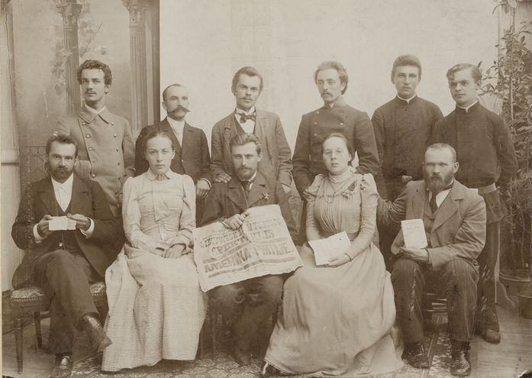

Žemaičių kultūrinio sambūrio, veikusio XIX a. pab.–XX a. pr. aplinka
XX a. priešaušryje pradėjo formuotis naujas žemaičių kultūrinis sambūris, kuris buvo sudėtinė 1883–1889 m. lietuvių tautinio atgimimo dalis, to atgimimo, kurio metu Lietuvoje buvo suformuota nacionalinės demokratijos samprata, pradėta kalbėti apie būtinumą siekti politinės Lietuvos nepriklausomybės.
1883–1886 m. Ragainėje leidžiama Jono Basanavičiaus sumanyta tautinė patriotinė „Aušra“. Jonas Šliūpas pirmą kartą būtent šiame leidinyje parašė, kad reikia siekti ir Lietuvos politinės nepriklausomybės.
Svarbus lietuvių tautinio atgimimo kelyje buvo ir 1889–1905 m. Rytprūsiuose spausdintas „Varpas“ (kartu su priedu „Ūkininkams“, kuris buvo skirtas valstiečiams). Šio leidinio dėka tautinis judėjimas tapo masiškesnis. Jame buvo raginama išplėsti ir lietuviškumo ribas.
Tautinio atgimimo idėjas kėlė ir tuo laikotarpiu katalikų inteligentų leistas žurnalas „Žemaičių ir Lietuvos apžvalga“ (1890–1896), kiek vėliau – „Tėvynės sargas“ (1896–1904).
Tautinis atgimimas išugdė, iškėlė visą eilę tautiškai nusiteikusių lietuvių grožinės literatūros kūrėjų, tarp jų ir Joną Mačiulį-Maironį, žemaitiškai rašiusią Juliją Beniuševičiūtę-Žymantienę (Žemaitę) ir kt. Jie savo kūriniais padėjo priartinti šio judėjimo idėjas prie įvairių gyventojų sluoksnių.
Vienas iš ryškiausių šio laikotarpio pasiekimų buvo 1899 m. rugpjūčio 20 d. Palangoje surengtas lietuviškas vakaras, kurio metu suvaidintas pirmasis lietuviškas spektaklis – Keturakio „Amerika pirtyje“.
1899 m. rugpjūčio 20 d. Palangoje vykusio viešo lietuviško vakaro ir Keturakio komedijos „Amerika pirtyje“ organizatorii, kūrėjai, dalyviai bei spektaklio plakatas

Slide 7
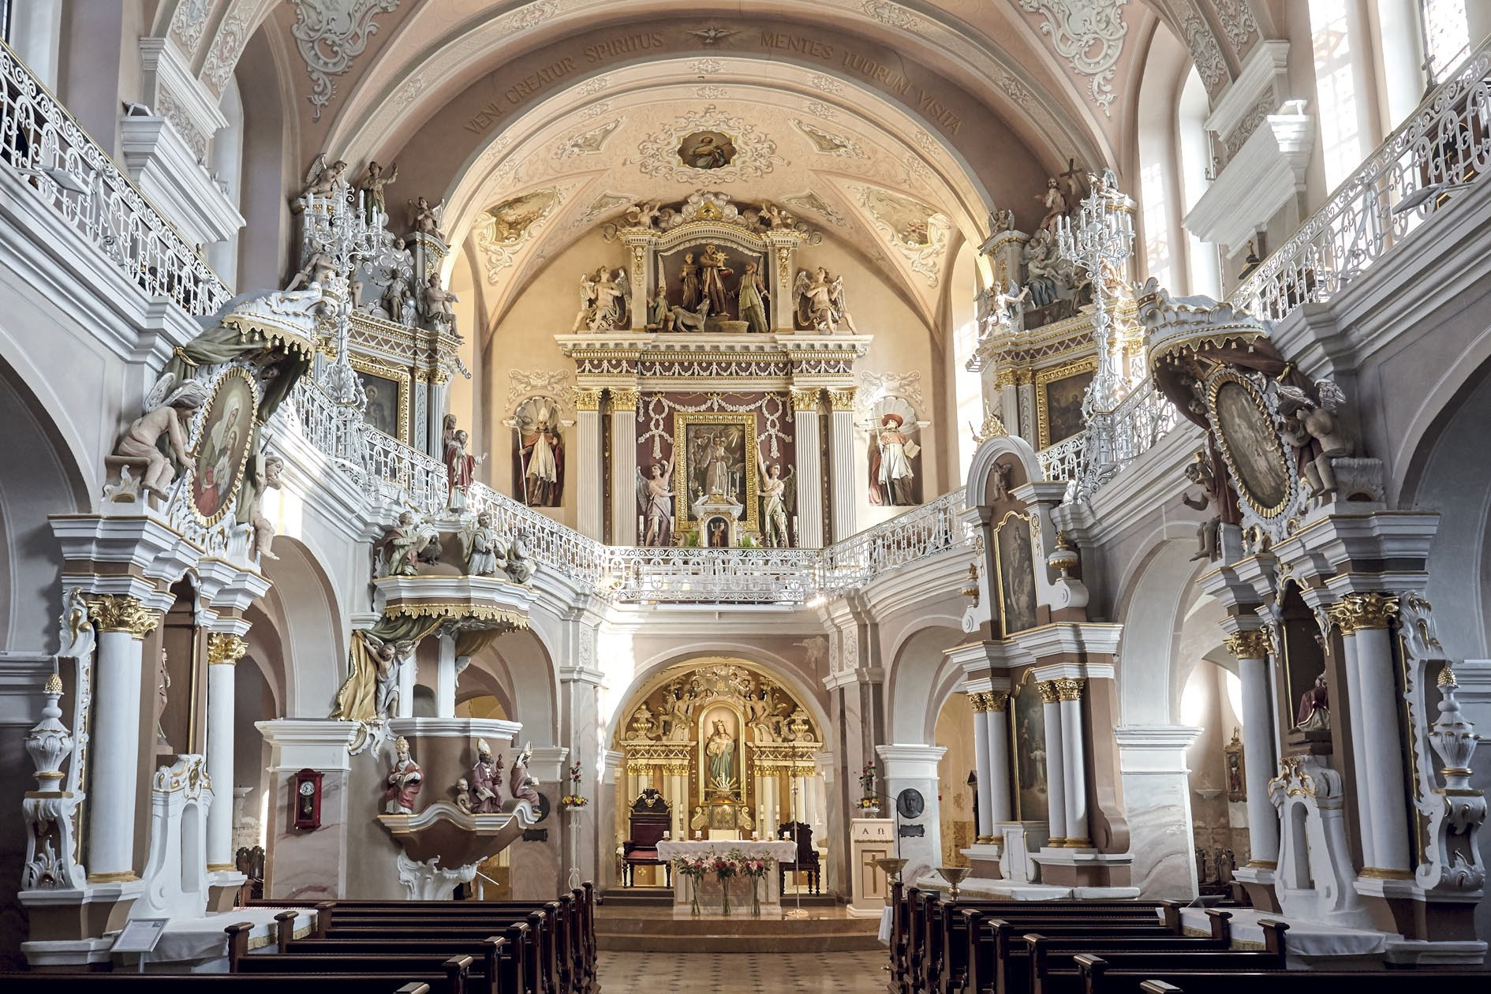
Žemaitija po Lietuvos paskelbimo nepriklausoma valstybe
1918 m. vasario 16 d. Lietuvą paskelbus nepriklausoma valstybe, iš Žemaitijos krašto kilę šviesuoliai susitelkė bendriems darbams, kad nepriklausomybė būtų įtvirtinta, todėl dėmesys iki to laiko Žemaitijoje veikusioms šio krašto administracinėms struktūroms sumažėjo, o vėlesniais tarpukario metais ėmė ir nykti.
Iš 1417 m. įkurtos Žemaičių vyskupijos 1926 m. balandžio 4 d. popiežiaus Pijaus XI pasirašyta apaštaline konstitucija „Lituanorum gente“ (Lietuvių tautai, lot.) buvo įkurta Telšių vyskupija ir Klaipėdos prelatūra. Telšių vyskupija tuo metu buvo likusi vienintelė administracinė struktūra, vienijusi Žemaitijos istorinį ir etnografinį regioną (dalį jo)
Lietuvai įtvirtinant nepriklausomybę, atkuriant šalies ūkį po Pirmojo pasaulinio karo, svarbiausiu Žemaitijos švietimo centru tapo Telšiai. Jie tuo pat metu buvo ir vienas iš svarbiausių švietimo centrų visoje Lietuvoje.
Telšių katedros vidaus interjero fragmentas. D. Mukienės nuotrauka

Slide 8

XX a. pr. žemaitišką raštą savo knygose bandę įtvirtinti autoriai
XX a. pradžioje žemaitiško kultūrinio judėjimo ryški asmenybė buvo Juozapas Miliauskas-Miglovara. Jis visus savo tekstus skelbė tik pietų žemaičių tarme ir neleido savo tekstų redaguoti. Tai jam nebuvo sunku padaryti, nes savo knygas ir laikraščius leido pats. Jis parašė ir išleido šias žymiausias žemaitiškas knygas: „Rasztai: iivaires eilas; pirmas pluuksztas“ (1884), „Dainas“ (1906), „Giedmenis“ (1914), kraštotyrinę knygelę „Vidukles krasztas“ (1928), parengė spaudai Antano Strazdo vertimą „Giesmes svietiszkas ir szventas Antana Drazdauske“ (1884), o 1909 m. išleido ir pirmąjį žemaitišką laikraštį „Žodis“ (išėjo 1 numeris). Po Pirmojo pasaulinio karo jis pietų žemaičių tarme parengė spaudai „Viduklės šnektą“.
J. Miliauskas-Miglovara laikėsi savitos rašybos: vietoje nosinių balsių į ir ū rašė ii ir uu, vietoje č ir š cz ir sz, įsivedė neraidinį rašybos ženklą apostrofą.
Dr. Tomas Petreikis pažymi (Žemaitija = Samogitia“, Vilnius, 2020, p. 418), kad „Po lietuviškos spaudos atgavimo populiarius žemaitiškus kalendorius „Kelejwis yszejnąs i Żiemajczius yr Lietuwa“ (iš viso 16: 1905–1915, 1919–1920, 1925, 1927–1928) leido salantiškis bajoras Aleksandras Bendikas. Kalbinės pažiūros plačiau išdėstytos jo elementoriuje „Didžiasis Žemaiczių ir Lietuvos elementorius, arba Pradžios mokslo vadovėlis (1906). Leidėjas rėmėsi kalbininko kun. Kazimiero Jauniaus suformuotomis kalbinėmis pažiūromis, kuris teigė, kad visos tarmės yra tinkamos, todėl jis ir nesiruošė atsisakyti savosios. Salantiškis savo raštuose išlaikė ł, x, q, sz, cz ir ż, priimdamas tik lietuvių kalboje įvestas nosines raides ą, ę ir į. Senoji žemaičių karta A. Bendiko kalendorius mėgo, jų tiražai kartais siekdavo net 12 tūkst. egzempliorių“.
Žemaitiškas žodis nepriklausomos Lietuvos periodikoje savaime nebuvo naujiena. Mažeikių inteligentai 1929 m. ketino leisti visai žemaitišką laikraštį. Jis būtų vadinęsis „Žemaičių Žemė“ ar „Žemaičių naujienos“ , bet projektas dėl nežinomų priežasčių liko neįgyvendintas.
1928 m. Šiauliuose išleista Juozapo Miliausko-Miglovaros knygelė „Vidukles krasztas“

Slide 9
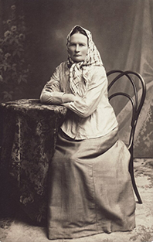
Lietuvoje ir užsienyje gyvenę, žemaitiškai XX a. pr. rašę senosios kartos žemaičiai
Lietuvoje ir užsienyje lietuviškų laikraščių redakcijos dažnai sulaukdavo tarmiškai užrašytos tautosakos, todėl žemaitiškas žodis tuo metu nebuvo didelė naujiena.
Aprašydamas XIX a. įvykius, salantiškis kunigas J. Stasiulis „Žemaitijos žieduose“ (1930) nesivaržė įterpti ilgoką tariamo šimtamečio senolio žemaitišką pasakojimą. Jame vartotas tradicinis lietuvių raidynas, bet gerai išlaikytos ir šiaurės žemaičių patarmės ypatybės su turtinga leksika. Tik retkarčiais pramaišiui kai kurie žodžiai sulietuvinti (ateiti, kalba, kalno, užrašyti ir kt.), todėl atrodo, jog stengtasi tekstą šiek tiek priartinti prie lietuvių bendrinės kalbos.
Žemaitiškais intarpais J. Meyero knygos vertimą „Spinduliai“ (1931) paįvairino ir Iš Kartenos (Kretingos r.) kilęs Telšių vyskupystės generalinis vikaras Pranas Urbanavičius. Jis žemaitiškos tarmės ilguosius balsius ilgino kaip ir rašytojas Butkų Juzė ir kiti jo aplinkos kūrėjai.
Žemaitiškai rašė lietuvių literatūros klasikė Žemaitė, bet jos kūriniai dažniausiai buvo spausdinami bendrine lietuvių kalba (paskutiniais dešimtmečiais išleista jos kūrinių ir originalo kalba, bet ir jų rašto kalba yra koreguota).
Nuotraukoje – rašytoja Julija Beniuševičiūtė-Žymantienė-Žemaitė (1913 m.; atvirukas, darytas iš Aleksandro Jurašaičio fotografijos). Nuotrauka saugoma Lietuvių literatūros ir tautosakos institute

Slide 10
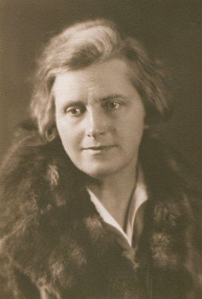
Sofija Čiurlionienė-Kymantaitė (1886–1958) ir jos žemaitiški kūriniai
Sofija Čiurlionienė-Kymantaitė (1886–1958) – prozininkė, poetė, dramaturgė, vertėja, publicistė, spaudos bendradarbė, redaktorė, literatūros istorikė ir kritikė, meno veikėja, pedagogė, jaunimo auklėtoja, lietuvių papročių bei tautodailės puoselėtoja, Vakarų kultūros skleidėja, Žemaičių rašytojų sambūrio (1936–1944) narė, kompozitoriaus ir dailininko Mikalojaus Konstantino Čiurlionio (1875–1911) žmona, rašytojos, vertėjos Danutės Čiurlionytės-Zubovienės (1910–1995) motina.
Gimė 1886 m. kovo 13 d. Joniškyje savo žemės neturėjusių, neturtingų bajorų šeimoje, vėliau gyveno Kuliuose (Plungės r.), Plungėje. Mama – Elžbieta Jarulaitytė-Kymantienė (1858–1937), tėvas – Leonas Kymantas (1842–1919). Vaikystėje, gyvendama Kuliuose, išmoko žemaičių kalbą. Rašytoja artimai bendravo su kalbininku Jonu Jablonskiu, todėl buvo gerai susipažinusi su lietuvių kalbotyra.
S. Čiurlionienės-Kymantaitės žemaitiški kūriniai:
„Pasipasakuojima“ (Vilnius : Viltis, 1913 m.). Žemaitiškų tekstų rinktinė. Joje išspausdinti 4 žemaitiškai (Plungės / Kulių patarme) parašyti apsakymai „Keliuoni i Šiaulius“, „Neištižusi Prani“, „Kaip Pelelis moksla eji“, „Neiesi nediktuosi“.
1920 m. išleido antrąją žemaitiškų tekstų kygelę „Dolpelis ministerijoje tarnauja“.
1938 m. du jos žemaitiški kūriniai („Mergišius“, „Kažėkas pasėgadėna“) išspausdinti Stasio Anglickio sudarytoje žemaičių kūrybos antologijoje „Žemaičiai“.
1988–2013 m. išspausdintų S. Čiurlionytės- Kymantaitės „Raštų“ 3-iojo tomo 359–569 puslapiuose yra išspausdinti visi žinomi šios autorės žemaitiški kūriniai: „Žemaitėškė pasėpasakuojėmā“, kuriuos sudaro 8 apsakymai: „Naiesi nedėktousi“, Kažėkas pasėgadėna“, „Keliuonė i Šiaulius“, „Kāp Pelelis muokslus eji“, „Naėštėžusi Prani“, „Pelicėjė kompelninkė“, „Dolpės Dėdgalvė atsėmėnėmā“, „Dolpės ėr Dzėduoriaus laiškā“. Atskirą šių tekstų dalį sudaro neužbaigtas rašyti romanas „Žemaitėška poema“ (trys jo dalys: „Dainie ėr šuokis aple šėrdi“, „Sens ėr naus gīvenėms“, „Mona jaunīstelė“). Knygos žemaitiškų tekstų pradžioje yra išspausdintas kalbininko, buvusio Vilniaus universiteto profesoriaus Alekso Girdenio (1937–2011) straipsnis „Apie žemaitiškųjų kūrinių kalbą ir rašybą“.
Sofija Čiurlionienė-Kymantaitė mirė 1958 m. gruodžio 1 d. Kaune, palaidota Kauno Petrašiūnų kapinėse.
Sofija Čiurlionienė-Kymantaitė 1932 m. Fotografas nežinomas

Slide 11
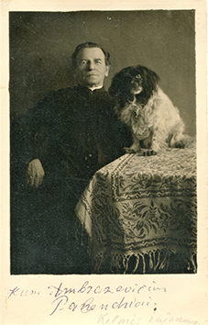
Kun. Kazimieras Ambrozaitis, jo žemaičių kalba parašyti veikalai
Kun. Kazimieras Ambrozaitis (1859–1947) gimė Eržvilke (Jurbarko r.). 1924 m. sugrįžęs iš Amerikos, kur jis kunigavo, gyveno Šiauliuose, buvo J. Miliausko-Miglovaros bičiulis. Turėdamas finansinių galimybių, pradėjo įgyvendinti savo leidybinius sumanymus.
Kai kurios K. Ambrozaičio žemaičių kalbos pagrindu parašytos knygos:
„Grinaj musishkaj parashytu gismiu lobynas“ = (Theasautrus Lietuvanorum Hymonorum): gysmes su natums i senovishkuju vyta atstatytas ir naujums papilditas su didelejs prydais gale“ (1925; 1926). Jo rankraštis – LNB RS f. 130-2239),šioje bibliotekoje yra šio veikalo korektūros bei papildymai. Leidinio neaprobavo Kauno arkivyskupas Juozapas Jonas Skvireckas, tad, išleidus knygą, ją sekėsi sunkiau platinti, bet kunigas pradėtą darbą tęsė.
1927 m. – „Apskritu metu ivajrenibės musu krashte (Annales varietates) su notu prydais gale“.
1929 m. – gramatiką „Kalbos sanskrita, mokinanti skaityti ir rashyti“. (Sanskrito reikšmė čia – elementorius). Knygoje išspausdinta gramatika ir trumpas žodynėlis.
„Zemaitishku gismiu – Arudas arba Miga – (Summa Lithuanorum Hymnorum) i Senovishkuju vyta atstatytas ir – Naujums papildytas (LNB RS f. 130–2242).
Kun. K. Ambrozaičio rašto kalba savita, su nieko nepalyginama. Pvz.: „Shatj ant kaliedų (Kalėdų – J. N.) / Prisied susiedu / Jaunu ir diedu“ (Kazimieras A. Ambrozaitis. Apskritu metu ivairenibes musu krashte. Spausdinta Lietuva, 1927, p. 91).
Nuotraukoje iš Petro Kaminsko rinkinio – kun. Kazimieras Amb­ro­zai­tis Palendriuose (Kelmės r.)

Slide 12
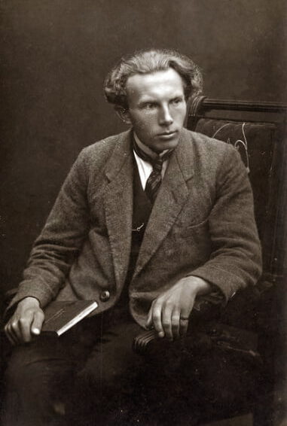
Kiti XX a. pr. žemaitiškai rašę, kūrinius viešinę autoriai
Žemaičiu iš Jomantų pasivadinęs leidinio „Sekma diena“ korespondentas 1921 m. išspausdino žemaitišką skundą, adresuotą kalbininkui Jonui Jablonskiui dėl naujų mokytojų Žemaitijoje.
Pirmasis savo žemaitiškų humoristinių apsakymų ciklą, pavadinęs jį „Plukiava: Petro Balvočiaus nuotykiai Palangoje ir Kaune“ (1926), išleido iš Skuodo rajono Ylakių krašto kilęs žurnalistas Juozas Pronckus.
Rašytojas Juozas Butkus (Butkų Juzė), 1926 m. grįžęs į Lietuvą, mokytojavo Tauragės gimnazijoje). Tų pačių metų pabaigoje rašytojas žemaičių tarme jau buvo spaudai parengęs aštuoniasdešimties puslapių veikalą „Žemaičio priepuoliai“. Kūrinys 1926 m. naktį iš gruodžio 17 į 18 d., per Antano Smetonos autoritarinį perversmą, įsilaužus į rašytojo butą, buvo konfiskuotas ir sudegintas kartu su kitais jo dokumentais ir rankraščiais. Na o pats Butkų Juzė buvo uždarytas į Varnių koncentracijos stovyklą. Nors rankraštis sudegė, bet jo ciklo dalis anksčiau buvo paskelbta spaudoje, todėl 1927 m. „Žemaičio“ redakcija išspausdino informacija, kad bus išleista knyga „Kulių žemaičio priepoulee“.
1931 m. „Žemaičių kalendoriuje“ išspausdintas Butkų Juzės žemaitiškas feljetonas „Kaip Kulių žemaitis našlys paliko“.
Kunigas Pranciškus Urbonavičius knygoje „Spinduliai“ (1931 m.) vietomis įterpė žemaitiškų dialogo dalių.
Butkų Juzė, Juozas Pronckus, Pranas Urbonavičius vietoje ilgųjų balsių pagal Jurgio Ambraziejaus Pabrėžos siūlymus rašė sudvigubintas balses.
Žemaitiškai rašė ir kurtuvėniškis Stasys Butkus.
Poetas Juozas Butkus. XX a. 3 deš. I p. Fotografas Ignas Stropus (Kretingos muziejaus fondas)

Slide 13
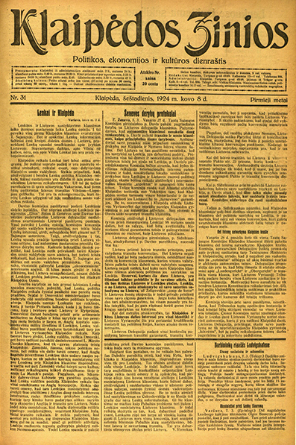
XX a. 3 deš. Telšiai –žemaitiškos leidybos centras
XX a. 3 dešimtmetyje regionalistinių pažiūrų kairieji pradėjo telktis apie Klaipėdoje leidžiamą laikraštį „Klaipėdos žinios“ (1924–1926). Valstiečiai liaudininkai Telšiuose leido laikraštį „Žemaitis“ (1925–1933), Tauragėje „Žemaičių balsą“ (1924–1925). Kairieji Telšiuose įsteigė žemaičių moksleivių ir studentų pašalpos fondą, Lietuvos universitete įsikūrė Žemaičių studentų susivienijimas (1925–1930). Šiai krypčiai atsvarą stengėsi sudaryti krikščionys demokratai, pradėję Telšiuose leisti populiarų laikraštį „Žemaičių prietelius“ (1925–1940).
1926 m. uždarius „Klaipėdos žinias“, visos kairiosios jėgos telkėsi aplink Telšiuose leidžiamą „Žemaitį“ ir „Perkūno“ spaustuvę. 1929 m. laikraštyje atsirado „Žemaičių liaudies kraičio“ skyrelis, kuriame buvo skelbiama žemaitiškoji kūryba. „Perkūno“ spaustuvė išleido 1931 metams skirtą Žemaičio kalendorių (1930) su Butkų Juzės žemaitišku feljetonu „Kaip Kulių žemaitis našlys paliko“ (Butkus 1930: 99–101). Žemaičių vyskupystei skirtame „Žemaičių prieteliuje“ (1925–1940) pirmaisiais leidybos metais taip pat buvo paskelbta keletas žemaitiškų kūrinių, tik vėliau jame retai beaptinkami žemaičių tarmės prestižą keliantys straipsniai (1934: 2). Butkų Juzė, J. Pronckus ir kiti „Klaipėdos žinių“ ir „Žemaičio“ bendradarbiai raštuose stengėsi išlaikyti savo tarmę nekeisdami nusistovėjusio raidyno, tik ilgai ištariamus a, e ir kitus balsius rašė dvigubus: aa, ee ir kt. Šių principų nesilaikė „Žemaičių prietelius“: ilgųjų balsių jis papildomai niekaip nežymėjo.
1926 m. panaikinus Žemaičių vyskupystę ir įkūrus Telšių vyskupija, vyskupas Justinas Staugaitis Telšiuose sutelkė katalikiškąją opoziciją. Kitais metais įkūrus Telšių kunigų seminariją, jaunieji ganytojai veržliai įsitraukė į kūrybinį darbą. Vyskupo prižiūrimas „Žemaičių prietelius“ (1926–1940, tiražas iki 9 000) tapo Telšių vyskupijos katalikiškosios visuomenės dalies tribūna. Katalikiškų pažiūrų studentai Lietuvos universitete telkėsi apie Simono Daukanto draugiją (1925–1940), bei jos globėjas prof. Ignas Končius neleido daukantiečių veiklos politizuoti, skatino domėtis žemaičių etnografija.
Nuotraukoje – laikraštis „Klaipėdos žinios“ Nr. 31 (1924 m. kovo 8 d.)

Slide 14
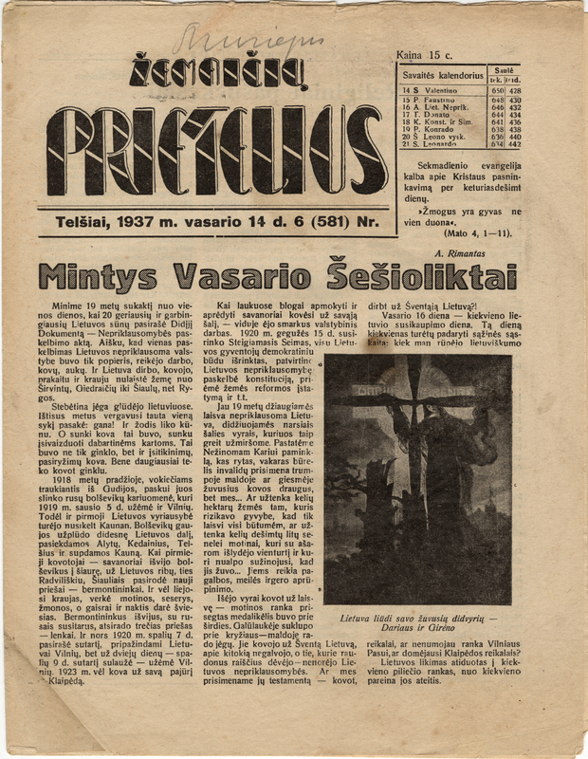
„Žemaičių prietelius“
Didelį vaidmenį tiek politiniame, tiek kultūriniame Žemaitijos gyvenime atliko 1925 metų kovo 18 d. pradėtas leisti Telšių katalikų veikimo centro laikraštis „Žemaičių prietelius“, kuris buvo skirtas visai Žemaičių (vėliau – Telšių) vyskupystei. Jo leidyba nutraukta 1940 metais.
Pirmame „Žemaičių prieteliaus“ numeryje, atsakydami į klausimą, kas vertė leisti atskirą žemaičiams laikraštį, jo leidėjai nurodė, kad „Kaune leidžiamieji laikraðčiai sunkiai prieinami mūsų liaudžiai kalbos atžvilgiu, gyvenimo kasdieninių reikalų skirtingumu [...]“.
Daug vietos „Žemaičių prieteliuje“ buvo skiriama Žemaitijos kultūros, šio krašto identiteto išlaikymui, gyventojų švietimui ir Žemaitijos istorijos klausimams.
Tuo laikotarpiu Telšių kunigų seminarijoje dirbo, mokėsi didelė dalis „Žemaičių prieteliaus“ bendradarbių ir redaktorių, iš kurių išskirtinio dėmesio vertas vyskupo Petro Maželio, profesoriaus, kunigo Kazimiero . Olšausko darbas žemaičių spaudoje.
Tuo laiku „Žemaičių prietelius“ buvo vienas iš labiausiai Žemaitijoje skaitomų laikraščių. Jis daugiau buvo žinomas kaip kultūrinis leidinys. Būtent jame dirbęs kunigas Bronius Jurgutis Telšių kunigų seminarijoje suorganizavo Žemaičių tarmės būrelį, sudarė žemaičių rašybos taisykles ir, vadovaujantis jomis, šiame leidinyje buvo pradėti spausdinti tekstai žemaičių kalba.
Laikraštyje „Žemaičių prietelius“ keletą mėnesių vyko ir diskusija žemaitiškos rašybos klausimais. Žemaitiški tekstai redakcijoje buvo redaguojami pagal Lietuvos Žemaitijos mokslo ir meno centro Žemaičių tarmės studijų sekcijos patvirtintas žemaičių rašybos taisykles, kurioms buvo pritarės kalbininkas Antanas Salys.

Slide 15
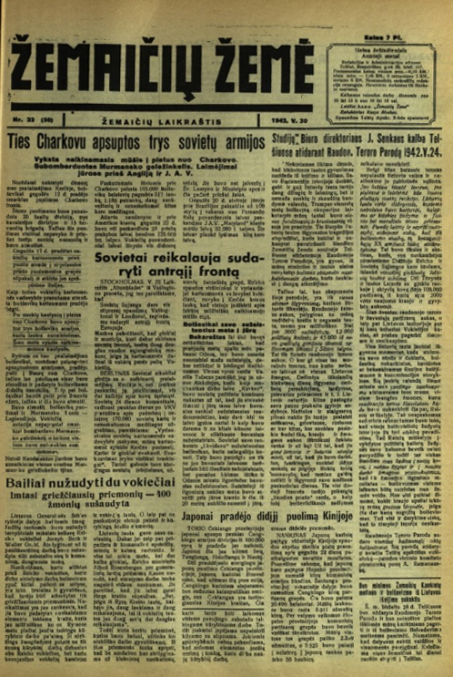
Laikraštis „Žemaičių žemė“
Ginklams žvangant mūzos tyli?
„Žemaičių prieteliaus“ pradėtą darbą pratęsė 1941–1944 m. Telšiuose leistas savaitraštis „Žemaičių žemė“, kuriame nuo 1943 m. nuolat būdavo spausdinama „Žemaitiškoji kertelė“. Čia žemaitiškai publikuota ne tik Žemaitijoje užrašyta tautosaka, bet ir naujai sukurti grožinės literatūros kūrinėliai, satyriniai rašiniai.
„Žemaičių prieteliuje“ ir „Žemaičių žemėje“savo žemaitišką kūrybą skelbė poetas Stasys Anglickis, Pranas Genys, Petras Gintalas, kiti tuo laiku Žemaitijoje jau buvę žinomi poetai, prozininkai, dramaturgai. Dalis jų savo kūrinius skelbdavo lietuvių ir žemaičių kalbomis.
Nuotraukoje – 1941–1944 m. Telšiuose leistas laikraštis „Žemaičių žemė“

Slide 16
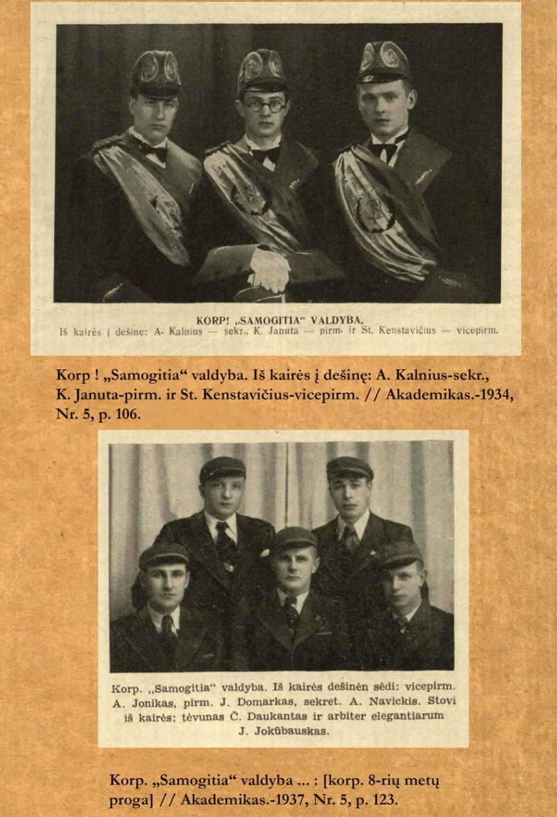
Žemaičių studentų sambūriai
Apie 1930-uosius metus Lietuvoje itin aktualūs tapo tautiškumo klausimai.
Studentija buvo viena iš aktyviausių visuomenės grupių, stiprinančių tautiškumą.
Pažangiausio tautiškai nusiteikusio, mokslo siekiančiom jaunimo pagrindinė susitelkimo vieta tapo 1922 m. įkurtas ir 1930 m. Vytauto Didžiojo vardu pavadintas Kaune veikęs Lietuvos universitetas (dabar Vytauto Didžiojo universitetas), kuriame mokėsi apie 4 tūkst. studentų.
Tuo metu šiame universitete veikė apie 80 organizacijų, iš kurių 29 buvo studentų korporacijos.
Studentai tuo metu galėjo priklausyti kelioms organizacijoms, bet tik vienai korporacijai. Tuo laikotarpiu tarp studentų vyravo nuomonė, kad privalu priklausyti korporacijai.
Būdavo įprasta, kad, jei studentas į Vytauto Didžiojo universitetą būdavo atvykęs mokytis iš Žemaitijos, jis priklausydavo universitete veikusiai žemaičių korporacijai „Samogitia“. Šios korporacijos nariais buvo aktyviausi žemaičių studentai, juos yra globojęs iš Plungės rajono Purvaičių kaimo kilęs fizikas, terminologas, žemaičių etnografijos tyrinėtojas, spaudos bendradarbis, pedagogas, knygų autorius profesorius Ignas Končius (1886–1975)
Tuo metu veikė ir regioniniu pagrindu susikūrusi korporacija suvalkiečių studentų korporacija „Sudavia“, vilniečių korporaciją „Vilnija“ ir kt.
Nuotraukose (nuo viršaus): Žemaičių studentų korporacijos „Samogitia“ valdyba 1934 m. Ir tos pačios korporacijos valdyba 1937 m. Nuotraukos iš leidinio „Akademikas“ : 1935 m. Nr.5, p. 106 ir 1937 m. Nr. 5, p. 123

Slide 17
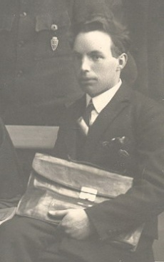
Žemaičių rašytojų sambūris
Keliant žemaičių istorinę savimonę ir kultūrą didelį darbą atliko XX a. 3–5 dešimtmetyje veikęs Žemaičių rašytojų sambūris.
Sambūrio pradžia laikytina 1936 m. lapkričio 15 d. Šiauliuose įvykęs žemaičių rašytojų konventas (suvažiavimas / susirinkimas), kuriame dalyvavo šie rašytojai: Ieva Simonaitytė, Butkų Juzė, Stasys Santvaras, Stasys Anglickis, Liūnė Janušytė, Stasius Būdavas, Pranas Genys, Petras Gintalas, Fabijonas Neveravičius. Konventą (konferenciją) organizavo tuo metu Šiauliuose dirbęs žemaitis poetas Stasys Anglickis.
Konferencijoje buvo nutarta: įsteigti Žemaičių rašytojų draugiją ir išleisti žemaičių poezijos ir prozos antologiją „Žemaičiai“, kurią sudaryti ir redaguoti buvo patikėta S. Anglickiui.
Žemaičių rašytojų draugija, kuri žinoma daugiau kaip Žemaičių rašytojų sambūris, veikė iki 1945-ųjų metų pavasario (karo pabaigos). Ši draugija oficialiai nebuvo įregistruota.
Po Antrojo pasaulinio karo šiam sambūriui veikti nebebuvo galimybių, nes bet kokie didesni žmonių susibūrimai pokario metais nebuvo toleruojami, o pats žemaičių kultūrininkų sąjūdis buvo laikomas neatitinkančiu tuometinės naujosios valdžios vykdomos politikos tikslų, tad buvo laikomas nepriimtinu.
„Žemaičiai“ (Žemaičių rašytojų kūrybos antologija). Sudarė Stasys Anglickis. Kaunas : Sakalas, 1938 m.
Prano Genio poezijos rinktinėje „Rūpintojėliai“ (1941) ir Žemaičių žemės kalendoriuje 1944 metams“ buvo išspausdinti keli žemaitiški eilėraščiai: „Žemaičiou“ (du kartus) ir Stasio Anglickio „Venta“.
Nuotraukoje – vienas aktyviausių Žemaičių rašytojų sambūrio narių Pranas Genys, savo kūrybą skelbęs tiek žemaičių, tiek ir lietuvių kalbomis

Slide 18

Žemaičių rašytojų sambūris
Kaip ir kodėl tarpukario metais gimė Žemaičių rašytojų sambūris?
Žemaičiai intelektualai, ypač rašytojai ir poetai, kurių didelė dalis tuo laikotarpiu gyveno pačioje Žemaitijoje, nebuvo užmiršę žemaitiško rašto tradicijų, Simono Daukanto, Motiejaus Valančiaus planų (deja, neįgyvendintų) leisti Žemaitijai žemaitiškus laikraščius.
Esama padėtis kultūros srityje tarpukario žemaičių intelektualų nepatenkino. Tuo laiku jie, gana dažnai susitikdami su skaitytojais literatūriniuose vakaruose, matė, kad šio krašto žmonės šilčiausiai priima jiems jau žinomus, iš jų gimtųjų vietų kilusius rašytojus, kurie savo kūriniuose rašo žemaičiams suprantama kalba ir jiems artimomis temomis.
Telšiuose žemaičius poetus, prozininkus apie save būrė Pranas Genys.
Tuo laikotarpiu vienas iš žinomiausių žemaičių poetų Stasys Anglickis dirbo mokytoju Šiauliuose, vadovavo jauniesiems literatams. Būtent todėl Šiauliuose buvo suorganizuotas ir pirmasis žemaičių rašytojų konventas.
Nuotraukoje – Stasio Anglickio sudarytos ir redaguotos žemaičių prozos ir poezijos antologijos „Žemaičiai“ (Kaunas, 1938 m.) viršelis

Slide 19
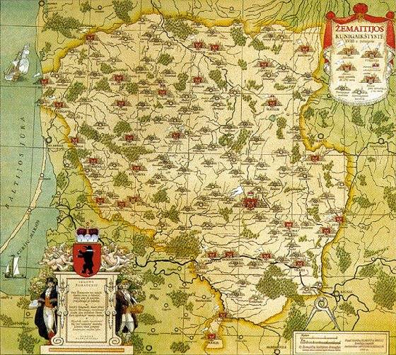
Žemaičių rašytojų sambūris
Stasys Anglickis apie krašto įtaką kūrybai:
S. Anglickio nuomone, menininkams jų kūryboje didelę įtaką daro landšaftas, žmonės, tarp kurių jie gyvena, ir to krašto tradicijos.
„Žemaičiuose“ išspausdintame pasisakyme jis pažymi, kad žmogus „iš aplinkos sąmoningai ir nesąmoningai įgyja ypatybių, kurios kūrėsi per šimtus, gal tūkstančius metų. Nors jiems ir tenka su įgimta aplinka atsiskirti, tos ypatybės palieka ir veikia jų fantaziją bei mąstymą. [...] Jūros artumas, drėgmė, siaubingi vakariniai vėjai, bangotas, kalnais, kalneliais, morenomis nusėtas žemės paviršius, pusantro šimtmečio nusitęsusios žūtbūtinės kovos su abiem kryžeivių ordinais turėjo ir turi didelės įtakos žemaičio fizinei ir psichinei struktūrai. [...] Šiuo laiku žemaičiai gal daugiausia, negu kada nors, yra netekę savo žemaitiško susipratimo. Aukštaičiams pasisekė žemaičius įtikinti, kad jie daug savotiškumų turi atsižadėti dėl bendros valstybės, dėl bendros kultūros.Ir žemaičiai rašytojai kantriai pasidavė taisomi. Pavyzdžiui, Žemaitė, kuri visą savo amželį nemokėjo kitaip, kaip tik žemaitiškai, buvo paversta bendrinės kalbos rašytoja, buvo tikra to žodžio prasme svetimų rankų perdirbta. Kad tuo būdu buvo laužomos autorės teisės kalbėti taip, kaip jos burnoje auga žodžiai, ir kad per tą perdirbimą dingo daug vertingų jos rašto ypatybių, niekas į tai nekreipė dėmesio. [...] Senieji žemaičių rašytojai, kaip Daukantas, Poška, Stanevičius, Valančius, dabar yra parašomi aukštaitiškai ir išleidžiami. [...] Taip daug puikių seniausių žemaitiškų žodžių transkripcijų miršta: žemaičiams per tai jie pasidaro svetimi, o aukštaičiams jie lieka vis tiek be žodyno nesuprantami.“
Žemaitijos kunigaikštystė XVIII a. pabaigoje. Žemaičių kultūros draugijos iniciatyva 1999 m. pagal istoriką Elmantą Meilų nupieštas žemėlapis. Dailininkas Arvydas Každailis

Slide 20
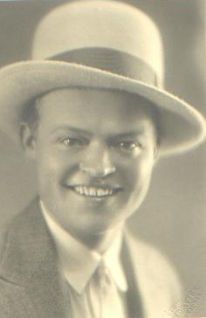
Žemaičių rašytojų sambūris
Žemaičiams rašytojams tuo metu rūpėjo ir daug kitų šio krašto savitumo išlaikymo problemų. Tačiau svarbiausia, kaip anuomet rašė Stasys Anglickis, tai „noras atgaivinti žemaičių kalbos turtus, kurie, įvedus bendrinę rašto kalbą, buvo nustumti į šalį“, parodyti tas „kalbos brangenybes, kurios ir dabar dar tebėra nejudintos žemaičių liaudyje“.
1936–1945 metais Žemaičių rašytojų sambūris vienijo daugiau kaip 20 Žemaitijoje jau gerai žinomų ir tuo metu savo kelio literatūroje dar tik pradėjusių ieškoti žmonių.
Dalis sambūrio dalyvių tiek anksčiau, tiek ir tais metais kūrė ne tik bendrine lietuvių, bet ir žemaičių kalba.
Daugiausia žinomi tais metais poetų Stasio Anglickio, Prano Genio, Petro Gintalo sukurti žemaitiški eilėraščiai.Iš tų laikų mus pasiekė ir St.Anglickio pasakyti žodžiai, kad „yra tik viena kalba, kuria visi pasaulio rašytojai geriausiai rašo, tai yra motinos kalba...“
1938 m. išleistoje antologijoje „Žemaičiai“ StasysAnglickis čia savo kūrybą skelbusių 15 žemaičių rašytojų vardu rašė: „vieningai pradedame žemaičių senovės, žemaičių stiprybės, kalbos, kultūros ir būdo atgimimą.Koks nors politiškas apsisprendimas bei separatizmas mums galvos nekvaršina.Mes dar tebesame ištikimi pirmojo mūsų tautos žadintojo Simono Daukanto dvilypei sąvokai: žemaičiai lietuviai arba lietuviai žemaičiai.Kablelio tarp tų dviejų žodžių, kaip ir jis, mes nenorime.Bet niekas negali laikyti per bloga savo kultūros globą, savo kalbos turtų išsaugojimą, ugdymą ir laisvas varžybas kultūros srityje“.
Iškalbingas ir tas faktas, kad antologijoje „Žemaičiai“ dalyvavo Vydūnas ir Ieva Simonaitytė, kurių šiandien žemaičiams niekas nepriskiria, bet jie su Žemaitija yra tiesiogiai susiję – Vydūnas yra dirbęs Telšiuose. I. Simonitytė daug kartų lankėsi, net gydėsi Telšiuose, palaikė glaudžius ryšius su žemaičiais rašytojais.
Nuotraukoje – rašytojas, vertėjas Stasys Anglickis 1931 metais. Fotografas nežinomas. Fotoreprodukcija iš RKIC archyvo

Slide 21

Žemaičių rašytojų sambūris
Be jau minėtų poetų, prozininkų į Žemaičių rašytojų sambūrį palaipsniui įsijungė ir Mykolas Vaitkus, Stasys Butkus-Širvys, Jurgis Baltrušaitis, Vytautas Mačernis, Stasė Niūniavaitė, Mykolas Linkevičius, Nelė Mazalaitė, Jonas Šimkus, Paulius Jurkus, Augustinas Gricius, Klemensas Dulkė, Petras Butkus, keletas kitų žemaičių. Jų veikla buvo gerai žinoma ne tik Žemaičiuose, bet ir Lietuvoje.
Pačioje Žemaitijoje, palaikant rašytojų judėjimą, organizuojant jų susitikimus su visuomene, daugiausia dirbo Pranas Genys. 1937 metais Žemaičių muziejuje „Alka“ įvykusį Žemaitijos rašytojų kūrybos vakarą transliavo Lietuvos radijas.
Susitikimai su žemaičiais rašytojai, literatūros vakarai tais metais dažniausiai vykdavo Palangoje, Plungėje, Telšiuose, Rietave, Sedoje, Mažeikiuose, Kuršėnuose, Šiauliuose, Žemaičių Kalvarijoje, Salantuose, Skuode bei kai kuriuose kituose didesniuose Žemaitijos miesteliuose.
Stebėtinai daug žmonių – net po kelis šimtus – į tokius renginius susirinkdavo karo metais. Kaip yra rašęs Pranas Genys, „visur žemaičiai rašytojai būdavo sutinkami nepaprastai nuoširdžiai, visur salės lūžo nuo žmonių, visur žemaičiai savo rašytojų klausėsi susijaudinę ir gėrėjosi išgirdę literatūros žodį žemaitiškai“ („Žemaičių žemė“, 1942 m. rugsėjo 26 d.).
Karo metais žemaičius sambūriečius rėmė Lietuvių Žemaičių meno ir mokslo centras (draugija).
1944 m. vasario 7 d.Mažeikiuose buvo surengtas trisdešimtasis šio sambūrio kūrybos vakaras. Kaip po šio renginio rašė B. Novaiša („Žemaičių žemėje“ 1944 m. vasario 19 d.), „tai yra didelis Žemaičių kultūrinis judėjimas, kuris mūsų tautiniam atgimimui padarė labai teigiamą reikšmę. Nepasiekė jis tik vieno – žemaičių kalba nebuvo sugrąžinta į oficialų gyvenimą.“
Literatūros kritikų, be kelių mažų išimčių, liko nepastebėti ir šio sambūrio dalyvių sukurti žemaitiški kūriniai. Buvo net tokių, kurie kritikavo šį sambūrį už jo išleistą prozos ir poezijos antologiją „Žemaičiai“, čia išspausdintus žemaitiškus eilėraščius, atseit, „tai tikras išsidirbinėjimas, kai visi turime tokią gerą galimybę rašyti gražia bendrine lietuvių kalba...“
Paskutinieji karo metai žemaičius rašytojus išblaškė po visą pasaulį. Atslūgstanti karo banga pačioje jaunystėje pakirto Vytautą Mačernį. Dar anksčiau mirė Mykolas Linkevičius. Atsidūrus Sibiro lageriuose, nutrūko Stasės Niūniavaitės poetinė giesmė.1947 m. žuvo Butkų Juzė. Pranas Genys jau pirmaisiais pokario metais buvo uždarytas į Šilutės-Macikų kalėjimą ir čia 1952 m. rudenį mirė.
Vytautas Mačernis
Žemaičių muziejus „Alka“ Telšiuose

Slide 22
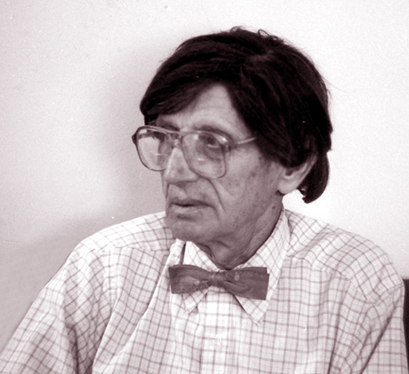
JAV žemaitiškai rašęs ir šia kalba knygas leidęs Apolinaras Petras Bagdonas
Apolinaras Petras Bagdonas (1912–2009) – filologas, pedagogas, poetas, prozininkas, kalbininkas. Gimė Talainiuose (Užvenčio sen., Kelmės r.).
Studijuodamas Lietuvos universitete (Vytauto Didžiojo universitete) buvo VDU žemaičių studentų Simono Daukanto draugijos narys.
Antrojo pasaulinio karo pabaigoje pasitraukė į Vokietiją. 1950 m. persikėlė gyventi į JAV.
Čikagoje priklausė JAV Žemaičių kultūros klubui ir kelioms kitoms organizacijoms. Pirmuosius žemaitiškus eilėraščius paskelbė žurnale „Užuolanka“ (1955 m.). Tada kiti leidiniai jo žemaitišką kūrybą spausdinti atsisakė.
S. Anglickio pavyzdžiu rengė spaudai žemaičių kūrybos antologiją, bet Amerikos žemaičiai šio jo sumanymo nepalaikė. Tada pradėjo leisti savo kūrybos knygas.
Rašė pietų žemaičių užventiškių (dūnininkų) tarme.
Poezijos knyga „Pruo gintara longą“ (1978) – išleido JAV Švėkšniškių draugija. Kūriniai parašyti pietų žemaičių tarme. Knygelėje išspausdinta ir A. P. Bagdono parengti Užvenčio tarmės pagrindai.
Poezijos knyga „Medviegalė pasaka“ (1979 m.) – vėl išleido JAV Švėkšniškių draugija.
Apsakymų knyga „Gyvenims – najūkaa“ (1982).
„Likėma laiptaas“ (1991).
Knygose „Žodžiai į tolį“ (1983), „Likimo antspaudas“ (1983) yra žemaitiškai kūrybai skirti atskiri skyriai.
A. P. Bagdonas (gyveno Marquette Park, Chicagje JAV), mirė 2009 m. gruodžio 13 dieną.
Poetas ir pedagogas Apolinaras Petras Bagdonas 1994 m. liepos 14 d. Šiauliuose

Slide 23

Jonas Fortūnatas Bagočius, Antanas Ramanauskas ir kiti apie Žemaitiją rašę užsienyje gyvenę autoriai
Fortūnatas Jonas Bagočius (liter. slapyv. Ferdinand de Samogitia). Gimė Pažvelsio kaime, netoli Endriejavo (Vėžaičių sen., Klaipėdos r.). Jis nuo 1903 m. gyveno JAV, buvo aktyvus vietos lietuvių spaudos veikėjas, žymus teisininkas, politinis kairiųjų pažiūrų veikėjas.
Verstinės knygos „Apie dievą, velnią, dangų ir pragarą“ (1915), „Velnias“ (1917). Rašė bendrine lietuvių kalba.
Antanas Ramanauskas (liter. slapyv. Žemaičių Antanas). Kilęs iš Endriejavui gretimų apylinkių. Taip pat rašė ir knygas leido periodikoje savo tekstus skelbė bendrine lietuvių kalba. Išleido kelias grožinės literatūros knygas: „Lietuvos kelias“ (1921), „Trys vaizdeliai“ (1921), „Lietuvos vaizdeliai“ (1921), „Nutolusios dienos“ (1969). Savo knygose stengėsi išlaikyti žemaitiškos kalbos „prieskonį“.
Žemaitijos tema JAV knygas rašė ir emigracijoje gyvenęs Ignas Končius, Aleksandras Pakalniškis, Adomas Vilainis-Šidlauskas, Aleksandras Tenisonas ir keletas kitų autorių.
Nuotraukoje – 1958 m. Vilniuje Valstybinėje politinės ir mokslinės literatūros leidykloje išleista Antano Ramanausko knygos „Žemaitijos keliais“ viršelis

Slide 24
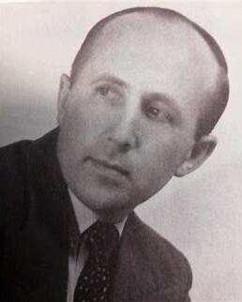
Žemaičių rašytojų, gyvenusių Australijoje, veikla
Po Antrojo pasaulinio karo Australijos Sidnėjaus mieste susibūrė veiklus žemaičių būrelis. Juozas Almis Jūragis su bendraminčiais 1964 m. Sidnėjuje įkūrė Žemaičių knygos būrelį „Gintaras“. Jo tikslas buvo leisti lietuviškas knygas. Pirmenybė buvo teikiama žemaičiams autoriams. Būrelis išleido J. A. Jūragio eilėraščių knygą „Tolimieji miražai“ (1964), „Žeme [,] būk mano motina“ (1986).
***
Sidnėjuje veikęs Žemaičių knygos būrelis „Gintaras“ išleido ir piligriminius Petro Butkaus atsiminimus „Tautų šventovėse“ (1970), autobiografinę Antano Jono Skirkos knygą „Ilgiuosi tavęs“ (1971), Broniaus Žalio poezijos knygą „Apie žmones, žemę ir vėjus“ (1983).
Nuotraukoje – Juozas Almis Jūragis

Slide 25

Naują žemaitiškų leidinių bangą įsiūbavęs XX a. pab. Lietuvoje gimęs žemaičių kultūrinis sąjūdis
1988 m. Telšiuose įkurta Žemaičių kultūros draugija.
1991 m. balandžio 20–21 dienomis Palangoje kurorto žemaičių kultūros draugija suorganizavo Žemaičių kultūros draugijos aktyvo ir žemaičių krašto žurnalistų konferenciją, kurioje buvo aptartos galimybės periodinėje spaudoje skelbti žemaitiškai parašytus tekstus. Joje iš Skuodo kilęs, Šiaulių universitete tada dirbęs kalbininkas Juozas Pabrėža buvo įpareigotas parengti „Žemaičių rašybos patarimai“. Jie buvo parengti , išleisti 1991 metais.
Vėliau kalbininkų prof. Alekso Girdenio ir dr. Juozo Pabrėžos spaudai parengtos Žemaičių rašybos pagrindų knygelės buvo išleistos 1998, 2017 m., jų turinys buvo viešinamas interneto svetainėje „Žemaičių žemė“ www.zemaitiuzeme.lt (anksčiau – „Žemaitija“ www.samogit.lt).
Minėtoje konferencijoje Palangoje gyvenusi žurnalistė D. Mukienė pasiūlė leisti Žemaičių kultūros draugijos laikraštį, kuriame būtų spausdinami tekstai lietuvių ir žemaičių kalba. Šiam pasiūlymui draugija pritarė.
1994 įkurta Žemaičių akademija.
1991–1993 buvo leidžiamas laikraštis „A mon sakaa?“.
1994–2024 m. leistas žurnalas „Žemaičių žemė“ (dalis numerių buvo teminiai), 2012, 2021–2024 m. leistas šio žurnalo elektroninis variantas, kuris buvo viešinamas internete.
2001–2006, 2008–2010 m. buvo leidžiamas Akademinio žemaičių jaunimo korporacijos „Samogitia“ elektroninis žurnalas „Samogitia“, kuris taip pat buvo viešinamas internete.
Lietuvos atgimimo metais įvairaus žanro žemaitiški tekstai pradėti skelbti laikraščiuose „Klaipėda“, vėliau – „Santarvė“ (Mažeikiai), „Plungė“, „Kalvotoji Žemaitija“ (Telšiai), „Mūsų žodyje“ (Skuodas). 2024 m. itin tokių daug plungiškių leidžiamoje „Žemaičių saulutėje“ ir kt.
1996–2001 m., 2005–2015 m. buvo išleidžiama vidutiniškai po penkis žemaitiškus leidinius. Tuo laikotarpiu žemaitiškai parašytas knygas išleido 35 autoriai, dar apie 80 autorių kūryba paskelbta tarmiškai išleistose žemaičių knygose. Jų tiražas – apie 70 tūkst. egzempliorių.
Daugiausiai išleista žemaičių dounininkų knygų (apie 2/3), o pietų žemaičių (dūnininkų) tarme – 1/3.
Apie 50 proc. žemaitiškų kūrinių sudaro poezija, po 15 proc. prozos kūriniai ir mišri literatūra )kai leidžiami poezijos ir prozos kūriniai vienoje vietoje), 10 proc. vaikų literatūra, 10 proc. vaikų literatūra, dainos, natos, 1 proc. – dramos kūriniai.
Nuotraukoje – žurnalo „Žemaičių žemė“ 2022 m. Nr. 10 viršelis

Slide 26
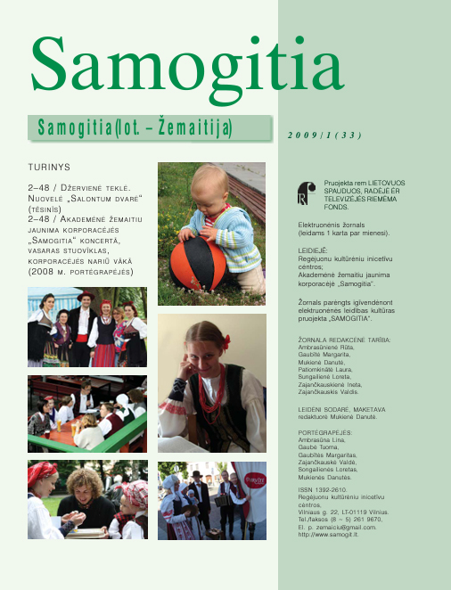
Žemaičių kultūrinis atgimimas ir 1991–1993 m., 1996, 2009–2010 metais leistas laikraštis „A mon sakā?“
Nelaukiant kol Šiaulių spaustuvėje bus išspausdinti Juozo Pabrėžos „Žemaičių rašybos patarimai“, 1991 m. pavasarį D. Mukienė Palangoje pradėjo spaudai rengti pirmąjį Žemaičių kultūros draugijos laikraštį.
Rengiant laikraščiui skirtus tekstus spaudai, vadovautasi J. Pabrėžos žemaitiškos rašybos patarimais, kuriuos jis savo pranešime išdėstė jau minėtoje Palangoje 1991 m. balandžio mėnesį vykusioje žemaičių kultūros aktyvo ir Žemaitijos žurnalistų konferencijoje.
Pirmasis laikraštis ­„A mon sakaa?“ (toks pavadinimas, iš dalies identifikuoja būdingą žemaičių charakterio bruožą (greitakalbė: A mon sakā? Je mon sakā, tā kon sakā?) buvo išspausdintas 1991 m. gegužės mėnesį kaip savaitraščio „Palanga“, kuriame D. Mukienė dirbo, priedas. Nuo antrojo numerio jis buvo leidžiamas kaip Žemaičių kultūros draugijos mėnraštis. Šis laikraštis gyvavo iki 1993 metų pabaigos. Einant metams jo pavadinimas buvo pakoreguotas.
1993-aisiais mėnraštis „Žemaičių kultūros draugijos laikraštis „A mon sakā?“ buvo reorganizuotas į ŽKD žurnalą „Žemaičių žemė“.
„A mon sakaa?“ kaip „Žemaičių žemės“ priedas (jis spausdintas savilaidos būdu) atnaujintas 1996 m. pradžioje ir kurį laiką platintas per ŽKD skyrius ir bendrijas.
2009–2010 m. leistas el. laikraštis „Samogitia“, kurį leido Akademio žemaičių jaunimo korporacija „Samogitia“., iš pradžiš buvo viešinamas interneto svetainėje „Žemaitija“ www.samogit.lt, nuo 2019 m. – interneto svetainėje „Žemaičių žemė“ www.zemaitiuzeme.lt.
Po Lietuvos nepriklausomybės atkūrimo didinti įtaką Žemaitijos gyventojams pradėjo ir radijas bei televizija. Šio regiono miestuose įsikūrusios televizijos ir radijo stotys dažnai savo programas skiria ir jas transliuoja ne vienam kuriam nors tai miestui ar rajonui, o visam regionui. Ypač tai pasakytina apie televizijos stotis, veikiančias Klaipėdoje, Palangoje, Šiauliuose. Jų programose pasitaiko ir žemaitiškų laidų, nors jos sudaro ir labai nedidelį procentą visų transliuojamų programų.
Nuotraukoje – 2009 m. el. laikraščio „Samogitia“ Nr. 1 (33) titulinis puslapis

Slide 27

Žurnalo „Žemaičių žemė“ redakcijos (Regionų kultūrinių iniciatyvų centro) 1996–2023 m. žemaičių kalba išleistos knygos
Knyga: Rudys Edvards „Kuotrė“ (žemaitiška proza). Vilnius, 1996.
Knyga: „Sava muotinu kalbo…“ (žemaičių poezijos rinktinė). Vilnius, 1998.
Informacinis leidinys: Juozas Pabrėža, Aleksas Girdenis. „Žemaičių rašyba“. Vilnius-Šiauliai, 1998.
Knyga: Apolinaras Petras Bagdonas/. „Nemirštančios godos“. Vilnius, 1998.
Knyga: Teklė Džervienė. „Akmou so velnė piedo“. Vilnius, 2000.
Knyga: Rudīs Edvards. „Sėmuona malūnā“. Vilnius, 2001.
Knyga Petras Gintalas. „Gyvenimas ir kūryba“. Vilnius, 2008.
Knyga: Viktorija Daujotė [Viktorija Daujotytė]. „Balsā ūkūs‘ / Balsai ūkuose“. Vilnius, 2010.
Knyga: Džervienė Teklė. „Žali žuolelė“. Vilnius, 2011.
Knyga: Viktorija Daujotė [Viktorija Daujotytė]. „Gīvenu vīna / Gyvenu viena“, Vilnius, 2012.
Knyga: Viktorija Daujotė [Viktorija Daujotytė]. „Tatā pariejau / Tai parėjau“, Vilnius, 2015.
Knyga: Viktorija Daujotė [Viktorija Daujotytė]. „Žīmėni vuobelie / Žieminė obelis“. Vilnius, 2016.
Knyga: „Žemaitē / Žemaičiai. Žemaitiu gruožėnės literatūras antuoluogėjė“. Vilnius, 2018.
Knyga: Viktorija Daujotė [Viktorija Daujotytė]. „Žemaitīnā / Žemaitynai“
Knyga: Kobėlios Justīns. „dā dongou nematont, bet žemē jau žėnont“. Vilnios, 2023.
Viktorija Daujotė (Daujotytė). Knygos „Balsā ūkūs’ = Balsai ūkuose“ viršelis. Dail. Deimantė Rybakovienė

Slide 28
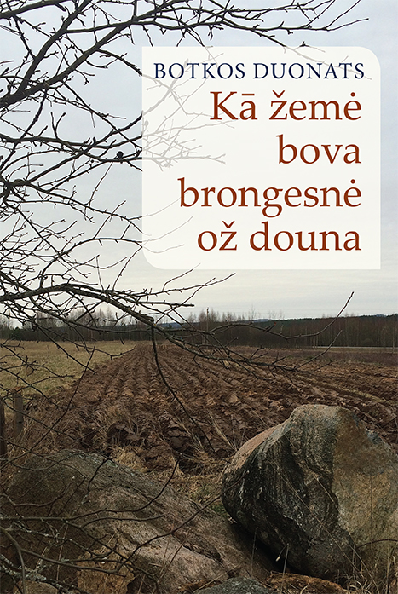
D
Daugiausiai žemaitiškai parašytų knygų išleidę autoriai
1996–2001 m., 2005–2015 m. buvo išleidžiama vidutiniškai po penkis žemaitiškus leidinius. Tuo laikotarpiu žemaitiškai parašytas knygas išleido 35 autoriai, dar apie 80 autorių kūryba paskelbta tarmiškai išleistose žemaičių knygose. Jų tiražas – apie 70 tūkst. egzempliorių.
Daugiausiai grožinės literatūros knygų žemaičių kalba išleido:
Viktorija Daujotė (Daujotytė) – 5: „Balsā ūkūs’ = Balsai ūkuose“ (2010), „Gīvenu vīnaׅ= Gyvenu viena“ (2012), „Tatā parejau = Tai parėjau“ (2015), „Žīmeni vuobelie = Žieminė obelis“ (2016), „Žemaitīnā = Žemaitynai“ (2021).
Birutė Teresė Toleikytė-Lengvenienė (1942–2010) – 2: „Alkų akys: žemaitiška poezija“ (2004), „Žemaitiškas skaičiuotis liksmyms žemaitokams“ (2007).
Juozas Elekšis – 4: „Žemaitiška votyva“ (kartu su Ipolitu Petrošiu, 2006), „Dangaus viduryje“ ( 2018), „Dainos vokaliniams ansambliams žemaitiškai ir lietuviškai“ (kartu su Sonata Tamašauskaite (????), „Rokunda“ (2010), „Koram žemaitėškā“ ( 2011), „Žemaitiška votyva: mišios žemaičių dounininkų tarme etnografiniams ansambliams arba nepilnos sudėties chorams“ (kartu su Ipolitu Petrošiu, 2013).
Albertas Kleinauskis – 4: „Pėlvūza pliorpalā“ (2004) ; trys romano „Vabaliukai“ dalys (2005–2009).
Janina Butnorienė (poetė, prozininkė, dainų kūrėja, liter. slapyvardis Jana Kražė, gimė 1954 m. Mažeikiuose, ten ir gyvena): „Vienatvės gėlė“ „Kad meilė žydėtų“, (2023).
Teresė Rubšytė-Ūksienė (g. 1931) – 3: eilėraščių knyga vaikams „Tuobis“ (2013).
Edvards Rudys (1936–2015) – 2: „Kuotrė“ (1996), „Sėmuona malūnā“ (2011).
Donatas Butkus – 2: novelių knygos „Kā žemė bova brongesnė ož auksa“ dvi dalys.
Nuotraukoje – Donato Butkaus knygos „ Kā žemė bova brongesnė ož douna“ viršelis. Dailininkė Deimantė Rybkovienė

Slide 29

Žymiausios kitų įstaigų, organizacijų, pačių autorių išleistos žemaitiškai parašytos knygos
Silvėjė Uda (tikr. Silvija Baranauskienė, aktyvi žemaičių literatūrinio gyvenimo dalyvė, Šiaulių žemaičių kultūros draugijos pirmininkė, Gegužių progimnazijos direktorė): „A tori Ognėis?“[haiku kūrinių knyga] Vilnius (2021).
Daukontātė-Šeškauskienė Adelė (pedagogė, Plungės literatų klubo „Vingiorykštė“ vadovė, aktyvi žemaitiškos kūrybos populiarintoja) „Žemaitėška kninga vākams“ (2020).
Irena Stražinskaitė-Glinskienė (medikė, poetė, visuomenės ir politinė veikėja). „Žaltiūm žemė“ (2018).
Edmundas Untulis „Meilė ne žaislas“ (žemaitiškų pjesių rinkinys) – (2007).
Pranas Žvinklys (Augenijus Zabitis) „Gėismės apie gīvenėma ė meilė. Tau ir man“ (2007).
Zita Budrienė „Nusišypsok man, žemi“.
Irena Daubarienė, Marija Daubarytė. „Isiveiziejėmā“ (2023)
Plungės ir Rietavo krašto rašytojų ir poetų pirmoji žemaitiškos kūrybos antologija „So meilė Žemaitėjē“ (kūrybą skelbia 38 autoriai), [leidinio sumanytoja bei sudarytoja – pedagogė ir poetė Adelė Daukantaitė] (2019).
„Givs žemaitėšks žuodis: vākū kūrība žemaitiu kalbo“ [sudarė – Telšių folkloro kolektyvo „Čiučuruks“ vadovė Rita Videikaitė-Macijauskienė] (2019).
Almanachas „Vingiorykštė žydi…“ (2023). Išleido Plungės literatų klubas „Vingiorykštė“, 2023 m. paminėjęs savo veiklos 25 metų sukaktį. Almanache – 24 „vingiorykštiečių“ kūryba ir biografijos. Sudarė Adelė Daukantaitė.
Skuodas: Dalia Tamošauskaitė-Zabitienė (tikėtina, kad jos žemaitiškos poezijos rinktinė bus išleista artimiausiais metais).
Nuotraukoje – Irenos Daubarienės ir Marijos Daubarytės knygos „Isiveiziejėmā“ viršelis

Slide 30
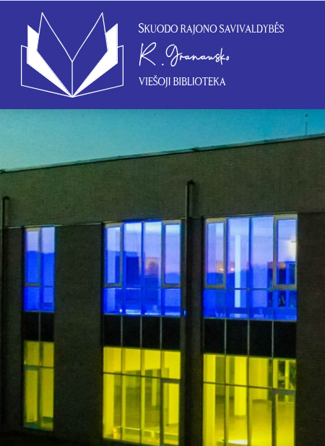
Skuodo rajono savivaldybės
R. Granausko bibliotekos išleistos knygos
Nuo 2001 m. Skuodo bibliotekininkai, Skuodo žemaičių draugija organizuoja konkursus „Koram žemaitėškā“, nuo 2002 m. – renginius „Skaitome žemaitiškai“. Jų pavyzdžiu nuo 2007 m. varniškiai organizuoja renginius „Rokoukimies i korkem žemaitiškai“. Panašius renginius organizuoja ir kai kurie kiti Žemaičių kultūros draugijos skyriai.
Edmundas Untulis „Meilė ne žaislas“ (žemaitiškų pjesių rinkinys) – 2007 m.
Skaitiniai vaikams „Cīrulielis: žemaitiu kalbuos skaitėniū kningēlė vākams“. Sudarė Edmundas Untulis (2015, 2016 m.). Knygoje spausdinami beveik 70 autorių iš visos Lietuvos įvairių žanrų kūriniai, yra ir kelių vaikiškų tarmiškų dainelių natos, nedidelis žemaitiškų žodžių žodynėlis
„Koram žemaitėškā“ (2008) Skuodo rajono literatų poezijos, prozos, pjesių, miniatiūrų rinktinė, kurioje paskelbra 28 žemaitiškai rašančių literatų kūryba. 2008 m.
„So meilė tievėške“. 2011 m. vykusio respublikinio konkurso visų dalyvių (27) kūryba.
Leonas Rimeikis „Skaituom žemaitėškā“. 1984–2007 m. žemaičių kalba sukurtos eilės, proza. 2013 m.
No aukšta kalna veizontėis“. Sudarė, iš latvių kalbos vertė E. Untulis. Išleido Skuodo žemaičių draugija, 2021 m. (Paskutinė žemaičių kalbos skaitinių trilogijos knyga. Spausdinama žemaičių ir latvių kūryba.
„Konkursa „Koram žemaitėškā“ dalīviu korības rėnktėnė“. Skuodas 2019 m. (Šioje knygoje išspausdinta po vieną konkurse „Koram žemaitėškā“ 2019 m. dalyvavusių autorių poezijos ir prozos kūrinį).
„Blezdingas prasklēd žėidus“. Sudarė E. Untulis. 2019 m. Skaitiniai jaunimui nuo 14 iki 29 metų. Viešinama ne tik žemaitiška kūryba, bet ir žinomų latvių autorių kūrinių vertimai į lietuvių kalbą.
BROŠIŪROS
„Ta tėvų kalba taip širdžiai miela: kuriame ir skaitome žemaitiškai“. 2015 m. Brošiūra apie skuodiškių rengiamus konkursus „Skaituom žemaitėškā“ ir „Koram žemaitėškā“!
„Esam ir būsim žemaičiai“. 2015 m. Brošiūra. Skelbiami tekstai apie 2015 m. skuodiškių suorganizuotą renginių ciklą „Kultūrų spiečius“. Leidinio tikslas – supažindinti skaitytojus su Skuodo krašto kalbos, kultūros, tradicijų savitumu. Pasakojama ir apie Skuodo krašte žemaitiškumą puoselėjančias įstaigas ir organizacijas. Skelbiama ir tarmiškai rašančių autorių kūryba. Yra tekstų, parašytų bendrine lietuvių ir žemaičių kalbomis.
„Mūsų stiprybė – kalboje ir kultūroje“. 2017 m. Brošiūra. Išleista 2017 m. bibliotekai įgyvendinant to paties pavadinimą projektą. Rašoma apie Skuodo rajono savivaldybės R. Granausko viešosios bibliotekos veiklas, siekiančiomis saugoti gimtojo krašto tradicijas, kalbą, papročius bei stengiantis šias vertybes perduoti ateinančioms kartoms. Publikuojama ir kelių autorių žemaitiška kūryba.

Slide 31

Naujos žemaitiškai parašytų leidinių formos
1997–2001 m. išleista garsinė Edvardo Rudžio knyga „Kuotrė“ (plungiškio diktoriaus Sigito Kubiliaus skaitomas kūrinys), kuri skirta Lietuvos aklųjų bibliotekos abonentams. Tai yra pirmoji žemaitiška knyga, prieinama žmonėms su regėjimo sutrikimais. 2014 m. iš garso kasetės ši knyga konvertuota į CD laikmeną MP3 formatu (tiražas – 16 kompaktinių garso diskų).
Petras Zabitis „Keliuonė pas daktara“ (ši regėjimo negalią turinčio autoriaus prozos knyga 1992 m. Vilniuje išleista aklųjų raštu).
Eglė Čėjauskaitė Gintalė, Viktorija Daujotytė „Žemaitijos balsai ir daiktai: juvelyrika, mažoji plastika,eilėraščiai“ (kartu su CD), 2015 m.
Barnėškienė Rita. „Žemaitė gīvenėms“ (edukacinis leidinys, Plungė (2022).
Antuanas de Sent Egziuperi „Mažāsis princos“ – knyga kartu su internetiniu leidiniu. Vertėjas Juozas pabrėža. Pirmoji verstinė knyga į žemaičių kalbą (versta iš lietuviško leidinio).
Pagal žemaičių knygose paskelbtus kūrinius rašomos dainos, kuriami spektakliai, kūrinių citatos papuošia skulptorių kuriamus paminklus, plaketes, kt. („Žemaitėškė žuodē paukštelēs čiolb“ – pagal kūrinius, paskelbtus „Sava muotinu kalbo“.
Nuotraukoje – po Lietuvos nepriklausomybės atkūrimo pirmosios žemaičių kalba išleistos ir regėjimo negalią turintiems žmonėms į garso juostą įrašytos knygos – Edvardžio Rudžio „Kuotrė“ viršelis

Slide 32

Mokomosios knygų serijos „Lietuvių kalbos tarmės mokyklai“ leidiniai (daugelis jų išleista kartu su kompaktinėmis plokštelėmis)
„Šiaurės žemaičiai kretingiškiai“. Sudarė Jūratė Lubienė, Asta Leskauskaitė. Vilnius: Lietuvių kalbos institutas, 2020 m.
„Šiaurės žemaičiai kretingiškiai“ . Vilnius: Lietuvių kalbos institutas, 2020 m.
Gintarė Judženytė „Pietų žemaičiai raseiniškiai“. Vilnius: Lietuvių kalbos institutas, 2020 m.
„Pietų žemaičiai raseiniškiai“. Sudarė Gintarė Judžentytė-Šinkūnienė, Vida Marcišauskaitė. Vilnius: Lietuvių kalbos institutas, 2020 m.
„Pietų žemaičiai varniškiai“. Sudarė Gintarė Judžentytė, Vida Marcišauskaitė. Vilnius: Lietuvių kalbos institutas, 2017 m.
„Šiaurės žemaičiai telšiškiai“. Sudarė Juozas Pabrėža, Vida Marcišauskaitė ir Asta Leskauskaitė. Vilnius: Lietuvių kalbos institutas, 2013 m.
„Vakarų žemaičiai“. Sudarė Jonas Bukantis, Asta Leskauskaitė, Vilija Salienė. Vilnius: Lietuvių kalbos institutas. 2006 m.

Slide 33

Kitos knygos apie žemaičių kalbą ir tarmes
Dalis šių knygų išleista kartu su kompaktinėmis plokštelėmis.
„Jurbarko apylinkių tekstai“. Sudarė Vilija Sakalauskienė. Vilnius : Lietuvių kalbos institutas, 2019 m.
„Akmenės apylinkių tekstai“. Sudarė, įvadą ir komentarus parengė Lina Murinienė. Kompaktinę plokštelę sudarė Simona Vyniautaitė. Vilnius : Lietuvių kalbos institutas, 2018 m.
Juozas Pabrėža „Žemaičių kalba ir rašyba“. Klaipėda : Sauliaus Jotužio leidykla-spaustuvė, 2017 m.
Aleksas Girdenis „Šiaurės žemaičių Skuodo zona: [tarminiai] tekstai su komentarais“. Vilnius : Vilniaus universiteto leidykla, 2013 m.
Regina Kliukienė „Šiaurės žemaičių tarmės konsonantizmas: akustinės ir audicinės ypatybės“. Vilnius : Vilniaus universiteto leidykla, 2013 m.
Aleksas Girdenis „Žemaičių dzūkai: Tekstai su komentarais“. Vilnius : Mokslo ir enciklopedijų leidybos institutas, 2008 m.
„Centrinė šiaurės žemaičių kretingiškių tarmė: tarmės tekstai su komentarais ir žodynėliu“. Sudarė, spaudai parengė Zofija Babickienė, Birutė Jasiūnaitė, Angelė Pečeliūnaitė, Rūta Bagužytė. Vilnius, Vilniaus universitetas, „Baltos lankos“, 2007 m.
„Švėkšnos šnektos tekstai“. Sudarė Adelė Judeikienė. Vilnius : Lietuvių kalbos institutas, 2005 m.
Aleksas Girdenis „Taip šneka tirkšliškiai: Šiaurės žemaičių telšiškių tarmės tekstai su komentarais“ Vilnius : Lietuvių kalbos draugija, Mokslo ir enciklopedijų leidykla, 1996 m.
Nuotraukoje – knygos „Akmenės apylinkių tekstai“ (2018) viršelis

Slide 34

Žemaičių kalbos žodynai
Birutė Vanagienė „Šiaurės vakarų žemaičių žodynas“, I tomas (A–O). Vilnius : Lietuvių kalbos instituto leidykla, 2014 m.
Birutė Vanagienė „Šiaurės vakarų žemaičių žodynas“, II tomas (P–Ž). ). Vilnius : Lietuvių kalbos instituto leidykla, 2015 m.
Juozas Aleksandravičius „Kretingos tarmės žodynas“. Vilnius : Lietuvių kalbos institutas, 2011 m. m. knygą
Vytautas Vitkauskas „Šiaurės rytų dūnininkų šnektų žodynas“. Vilnius : „Mokslas“, 1976 m.
„Žemaičių kalbos telšiškių tarmės žodynas“. Sudarė Irena Radzienė. Marijampolė : Piko valanda, 2020 m.
Nuotraukoje – Birutė Vanagienės „Šiaurės vakarų žemaičių žodynas“, I tomas (A–O). Vilnius : Lietuvių kalbos instituto leidykla, 2014 m. viršelis

Slide 35
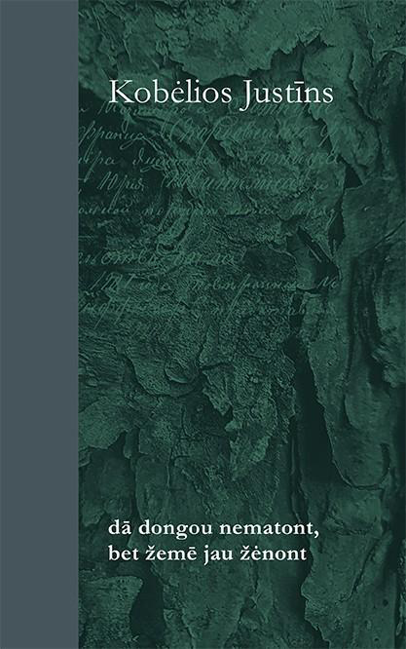
DĖKOJU UŽ DĖMESĮ!
Danutė Mukienė, zemaiciu@gmail.com
Nuotraukoje – Justino Kubiliaus knygos „dā dongou nematont, bet žemē jau žėnont“ (Vilnius : Regionų kultūrinių iniciatyvų centras, 2023 m.) viršelis

